Slide 1
Создание цифровых ресурсов системы ранней помощи семьям, воспитывающим детей с ОВЗ
Иванова Надежда Анатольевна, директор проектов Направления «Молодые профессионалы» Агентства стратегических инициатив

Slide 2
ПРЕДМЕТ СОГЛАШЕНИЯ О МЕЖВЕДОМСТВЕННОМ ВЗАИМОДЕЙСТВИИ
Министерство
образования Омской области
Министерство
здравоохранения
Омской области
Создание на основе междисциплинарного подхода системы раннего выявления детей с ОВЗ и / или инвалидностью
Создание целостной системы ранней комплексной помощи детям с ОВЗ и их семьям
Содействие в улучшении качества жизни ребенка и его семьи путем внедрения комплексных программ
Модель
ранней помощи
Министерство труда и социального развития Омской области

Slide 3
ИНСТРУМЕНТЫ ВНЕДРЕНИЯ РЕГИОНАЛЬНОЙ МОДЕЛИ
Разработка нормативно-правовых актов и методических рекомендаций к составлению локальных актов организаций
4 регламентирующих документа
Проведение информационной кампании в учреждениях системы здравоохранения
100 % учреждений охвачены информацией
Открытие пунктов и служб ранней помощи в организациях путем расширения их функций
183 пункта ранней помощи семье и детям
Система непрерывного повышения квалификации специалистов, оказывающих услуги ранней помощи
80 % специалистов прошли обучение
Создание Регионального ресурсного центра ранней помощи с единой информационной базой данных
1 ресурсный центр и 5 филиалов

Slide 4
РЕЗУЛЬТАТЫ ВНЕДРЕНИЯ РАННЕЙ ПОМОЩИ в Омской области

Slide 5
ОБРАЗОВАТЕЛЬНЫЙ ЭФФЕКТ РАННЕЙ ПОМОЩИ в Омской области

Slide 6
РЕГИОНАЛЬНЫЙ РЕСУРСНЫЙ ЦЕНТР
СОПРОВОЖДЕНИЯ СИСТЕМЫ РАННЕЙ ПОМОЩИ
Направления работы специалистов Ресурсного центра
Специалисты системы образования
Специалисты системы здравоохранения
Организационно-методическое направление
Информационно-аналитическое направление
Консультативно-диагностическое направление
Коррекционно-развивающее направление
Научно-исследовательское направление
Специалисты системы социальной защиты
Специалисты
СО НКО

Slide 7
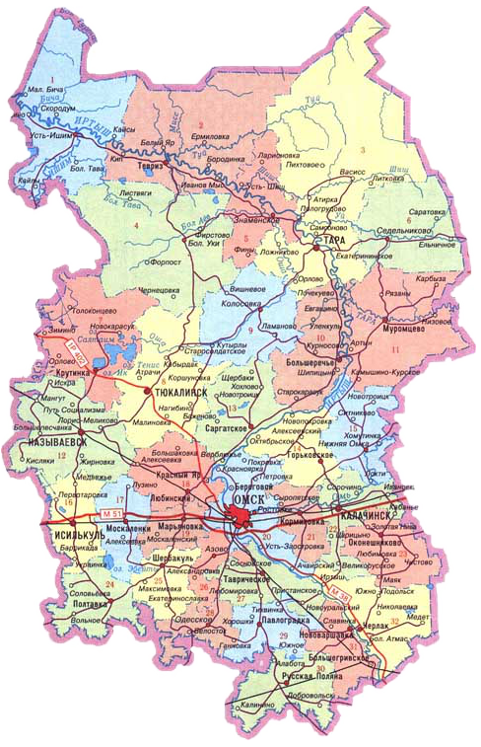
РАЗВИТИЕ РЕГИОНАЛЬНОЙ МОДЕЛИ РАННЕЙ ПОМОЩИ
Региональный ресурсный центр
Муниципальный ресурсный центр
Консультативно-диагностический пункт
Оптимизация маршрута передвижения семьи в системе ранней помощи: от обнаружения проблемы до выхода из системы
Возможность быстрой смены формы и варианта сопровождения в зависимости от потребностей ребенка и ресурсов семьи

Slide 8
АВТОМАТИЗИРОВАННАЯ СИСТЕМА
РАННЕЙ ПОМОЩИ «СЛУЖБА ОДНОГО ОКНА»
Министерство здравоохранения Омской области
Министерство образования Омской области
Министерство труда и социального развития Омской области
Индикаторы риска и степень их выраженности
Условия получения образования и результаты
Уровень семейного благополучия
Выявление детей группы риска – потенциальных потребителей услуг
Включение в систему ранней помощи
Определение образовательных потребностей
Прогнозирование динамики развития
Создание индивидуальной карты РП
Прохождение индивидуальной карты РП
Выход из системы ранней помощи

Slide 9
Профиль ребенка в системе
Показатели мониторинга
Динамика развития
Перечень услуг
Перечень рекомендованных услуг (по итогам оценки)
Перечень и объем полученных услуг
Перечень организаций, оказавших услуги
Оценка текущего состояния
Прогнозирование варианта развития (обновляются регулярно по итогам оценочных процедур)
Медицинские:
группы нарушений
индикаторы риска
степень выраженности индикаторов.
Социальные:
степень семейного благополучия / не благополучия
Образовательные:
потребности семьи
потребности ребенка
соответствие условий получения образования

Slide 10
Аналитические отчеты системы
Потребители
Поставщики
Результаты
Перечень детей группы риска
(для организации работы по вовлечению в систему ранней помощи)
Объем и стоимость оказанных услуг на одного потребителя
Качество работы поставщиков в системе ранней помощи
Результаты работы системы ранней помощи
Результаты работы по вовлечению семей в систему ранней помощи

Slide 11
Информационная система позволяет автоматизировать систему межведомственного взаимодействия в регионе
Роли в информ.системе | Типы пользователей
Получение аналитики и отчетов
Ведение профилей детей Маршрутизация по услугам ранней помощи Размещение заданий на работу с родителями по вовлечению в систему РП
Заполнение результатов оценки Анализ динамики развития
Получение заданий на оказание услуг (в перспективе – учет и финансирование оказанных услуг) Заполнение отчетов по итогам оказания услуг
Орган власти в сфере образования
Орган власти в сфере здравоохранения
Орган власти в сфере социальной защиты
Центр координации в системе ранней помощи
Центры оценки в системе ранней помощи
Центры оценки в системе ранней помощи
Поставщики услуг в сфере здравоохранения
Поставщики услуг в сфере социальной защиты

Slide 12
Мероприятия по разработке системы
Оценка соответствия региональной модели ранней помощи типовой системе. Оптимизация системы на региональном уровне.
Разработка набора ведомственных индикаторов для системы ранней помощи в сфере образования, здравоохранения, социальной защиты.
Разработка аналитической модели.
Определение ведущего органа власти в системе ранней помощи – администратор системы.
Разработка и принятие региональных нормативных правовых актов, регламентирующих региональную информационную систему.

Slide 13
Спасибо за внимание
Рекомендуем посмотреть проект «Автоматизированный скрининг детей раннего и дошкольного возраста»
https://idea.asi.ru/improject-46/ideas/11502

